Slide 1
MODEL IZOBRAŽEVANJA NA DALJAVO
PRI POUKU ANGLEŠČINE V OSNOVNI ŠOLI IN GIMNAZIJI (PORTAL JAZON)
Maja Kovačič
Zavod RS za šolstvo

Slide 2
Razvojna naloga Izobraževanje dijakov in učencev na daljavo – Jazon
Angleščina: 2016/17 (gimnazija); 2020/21 (osnovna šola)
Cilj razvojne naloge:
pripraviti gradiva za izobraževanje na daljavo, namenjena dijakom/učencem, ki so veliko odsotni od pouka, in jih objaviti na spletni strani https://jazon.zrss.si/,
razviti in preizkusiti ustrezne didaktične in učne strategije ter
razviti model učinkovitega izobraževanja na daljavo.

Slide 3
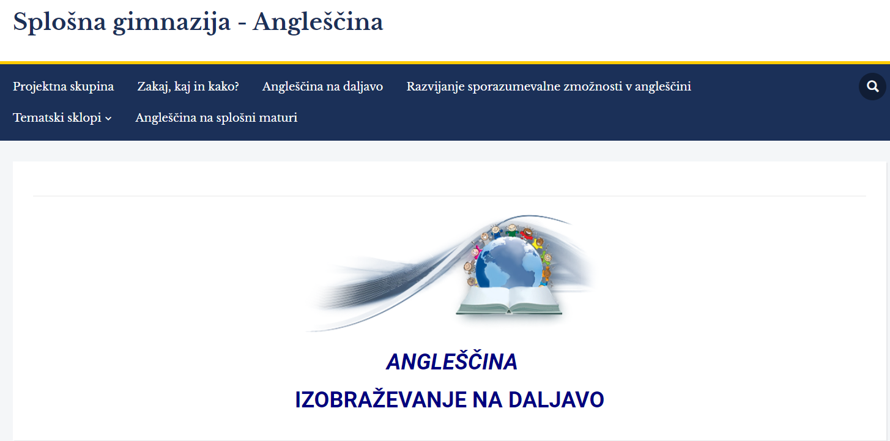

Slide 4
Gradiva (gimnazija): 1.–4. letnik
Raznovrstne naloge, umeščene v e-Listovnik ali drugo e-učno okolje, kot npr. spletna učilnica Moodle, Microsoft Office 365, so namenjene smiselnemu razvijanju slušnega in bralnega razumevanja ter govornega in pisnega sporočanja ter sporazumevanja in s tem razvijanju celostne sporazumevalne zmožnosti v angleščini (učni načrt, 2008).
Tematski sklopi: Primer: Art
raven B1 (1. in 2. letnik) (24 sklopov)
raven B2 (3. in 4. letnik) (25 sklopov)
Izbor tematskih področij, časovni okvir za reševanje delovnih listov in obrazca za samovrednotenje posameznega tematskega sklopa, poteka v dogovoru z učiteljem na šoli, ki stalno spremlja napredek dijaka in na podlagi povratnih informacij prilagaja potek učenja na daljavo.

Slide 5
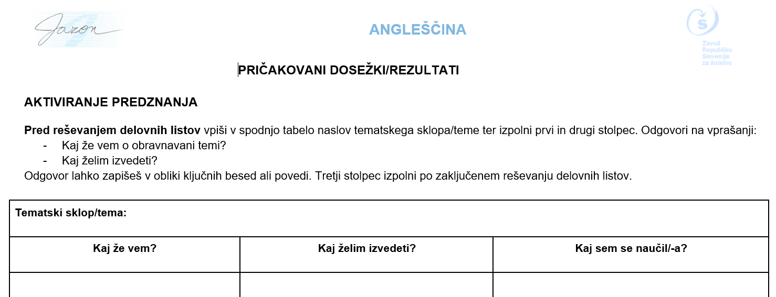
Aktiviranje predznanja – VŽN

Slide 6
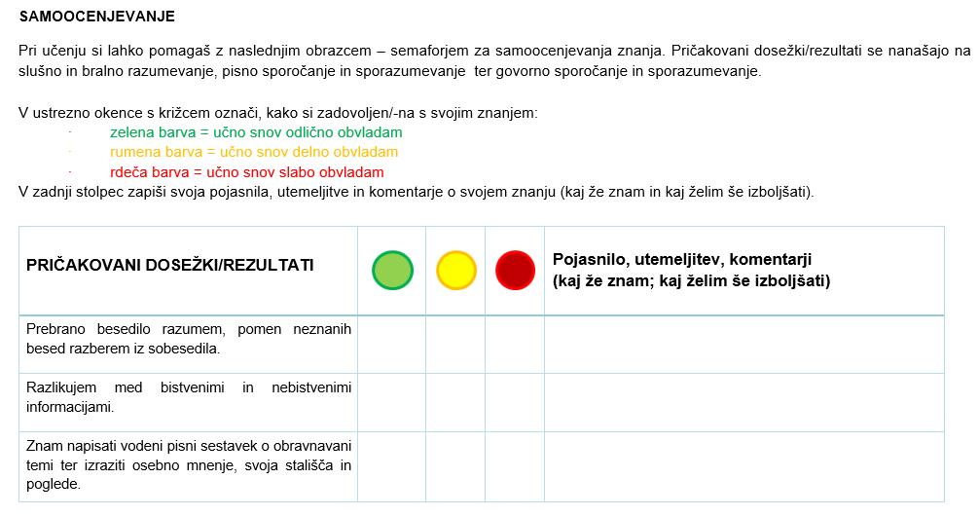
Samovrednotenje

Slide 7
Samorefleksija
Vprašanja za pomoč dijakom pri razmišljanju o znanju in učenju:
Na kakšen način se trudim za doseganje zastavljenih ciljev?
Kako so mi pri napredku pomagali različni tipi nalog?
Na katerem področju (branje in bralno razumevanje, poslušanje in slušno razumevanje, govorno sporočanje in sporazumevanje, pisno sporočanje in sporazumevanje) je opazen moj napredek in kako?
Na kaj moram biti pri učenju še posebej pozoren/-na?
Na kaj sem pri učenju še posebej ponosen/-na?

Slide 8
Samorefleksija
Kaj sem pri učenju spoznal/-a o sebi in o svojem delu?
Kako znanje dokazuje, da ravnam/razmišljam drugače, kot v preteklem obdobju?
Zakaj se mi zdi usvojeno znanje pomembno?
Kaj lahko še izboljšam?
Načrtovanje nadaljnjega učenja
Moj načrt nadaljnjega učenja (časovni razpored, razvijanje posamezne zmožnosti/spretnosti ...)

Slide 9
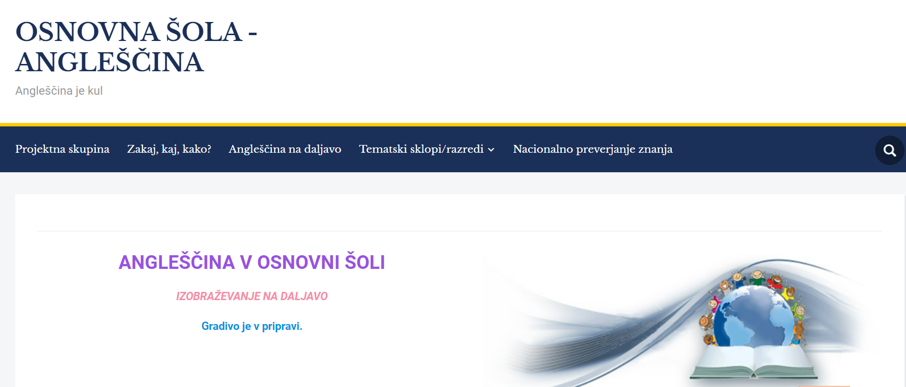

Slide 10
Gradivo (osnovna šola): 9. razred
Gradivo, namenjeno učenju in poučevanju angleščine na daljavo v 9. razredu osnovne šole, temelji na ciljih učnega načrta za angleščino (2016) in nalogah oz. dejavnostih v i-učbeniku za 9. razred osnovne šole (6 poglavij; 3 tematski sklopi).
Pripravljeno gradivo je zasnovano po načelih formativnega spremljanja in vrednotenja znanja, zato – poleg nalog za celostno razvijanje sporazumevalne zmožnosti – vsebuje tudi namene učenje in kriterije uspešnosti, s pomočjo katerih učenec ozavesti učenje in spremlja svoj napredek ter samovrednoti kakovost usvojenega znanja.

Slide 11
Pouk na daljavo
Pripravljeno gradivo učitelj pri pouku angleščine na daljavo smiselno vključi v svojo sprotno pripravo in skupaj z učencem pripravi načrt učenja in dela na daljavo.
Ves čas izobraževanja na daljavo sta učitelj in učenec v stiku v spletnem učnem okolju (npr. spletna učilnica), s komunikacijskimi orodji (npr. e-pošte) in videokonferenčnimi sistemi (npr. MS Teams, Zoom).
Objavljena gradiva so bila preizkušena v praksi in predstavljena učiteljem na različnih izobraževanjih oz. srečanjih učiteljev: pozitivna povratna informacija, predvsem v času epidemije covid-19 2020–2022.

Slide 12
Viri:
Angleščina 9 [Elektronski vir]: i-učbenik za angleščino v 9. razredu osnovne šole. Ljubljana: Zavod RS za šolstvo, 2015. Pridobljeno 7. 5. 2022, s spletne strani: https://eucbeniki.sio.si/ang9/index.html.
Razvojna naloga Jazon – izobraževanje na daljavo v osnovni šoli in gimnaziji. Pridobljeno 7. 5. 2022. s spletne strani: http://jazon.zrss.si/.
Svet Evrope (2011). Skupni evropski jezikovni okvir: učenje, poučevanje, ocenjevanje. Ljubljana: Ministrstvo RS za šolstvo in šport, Urad za razvoj šolstva. Pridobljeno 7. 5. 2022, s spletne strani: https://centerslo.si/wp-content/uploads/2015/10/SEJO-komplet-za-splet.pdf.
Učni načrt. Program osnovna šola. Angleščina [elektronski vir]. Ljubljana: Ministrstvo za izobraževanje, znanost in šport: Zavod RS za šolstvo, 2016. Pridobljeno 7. 5. 2022, s spletne strani: https://www.gov.si/assets/ministrstva/MIZS/Dokumenti/Osnovna-sola/Ucni-nacrti/obvezni/UN_anglescina.pdf.
Učni načrt. Angleščina [elektronski vir]: gimnazija: splošna, klasična, strokovna gimnazija: obvezni ali izbirni predmet in matura (420 ur). Ljubljana: Ministrstvo za šolstvo in šport: Zavod RS za šolstvo, 2008. Pridobljeno 7. 5. 2022, s spletne strani: http://eportal.mss.edus.si/msswww/programi2010/programi/media/pdf/un_gimnazija/un_anglescina_gimn.pdf.

